Slide 2
メーカーxバックアップx共有x仕事xエンターテインメント
どんな場面でも
薄くて軽量 : どんな場所でも使用可能
740g / 1.63lbs
軽く、携帯性に優れた筐体
B5 size
30 x 230 x 165 mm
1.18 x 9.06 x 6.50 inch (H x W x D)

Slide 3
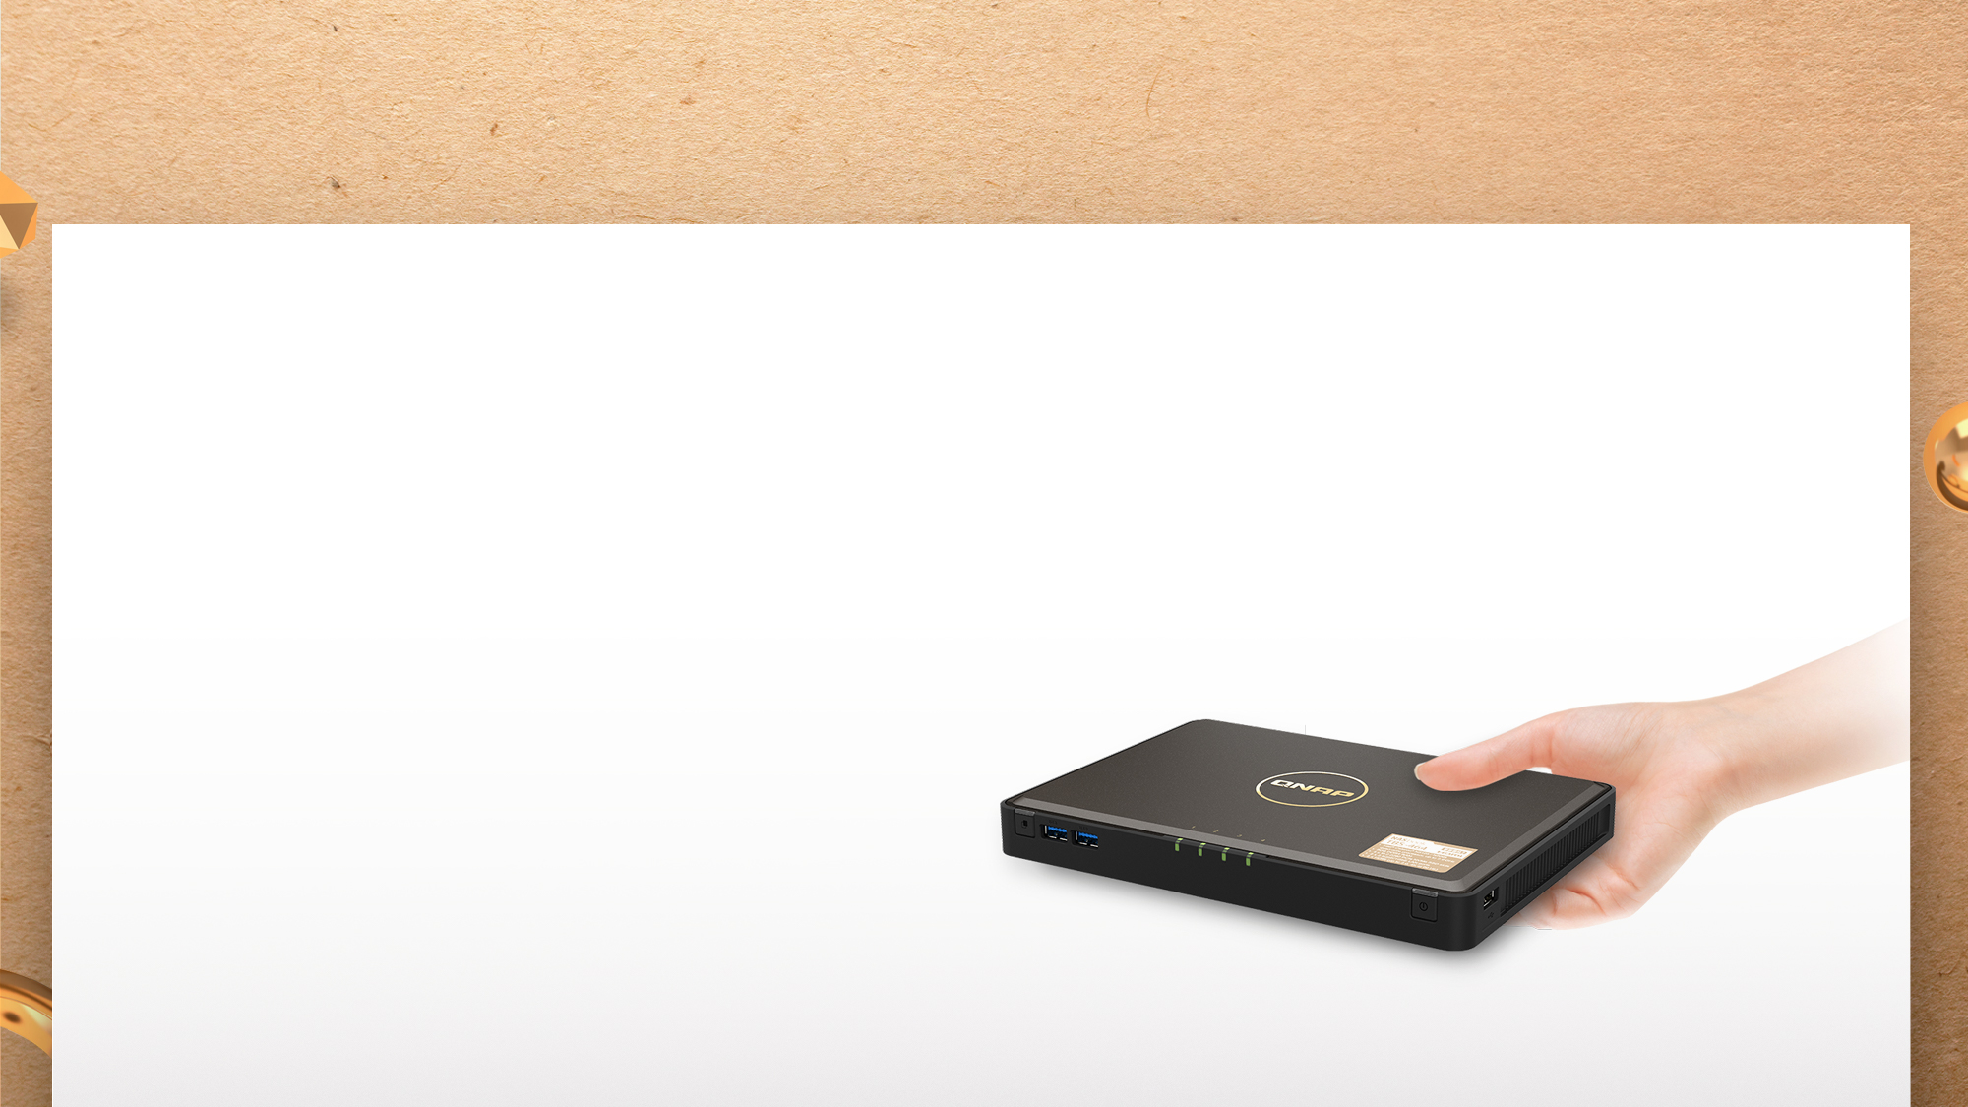
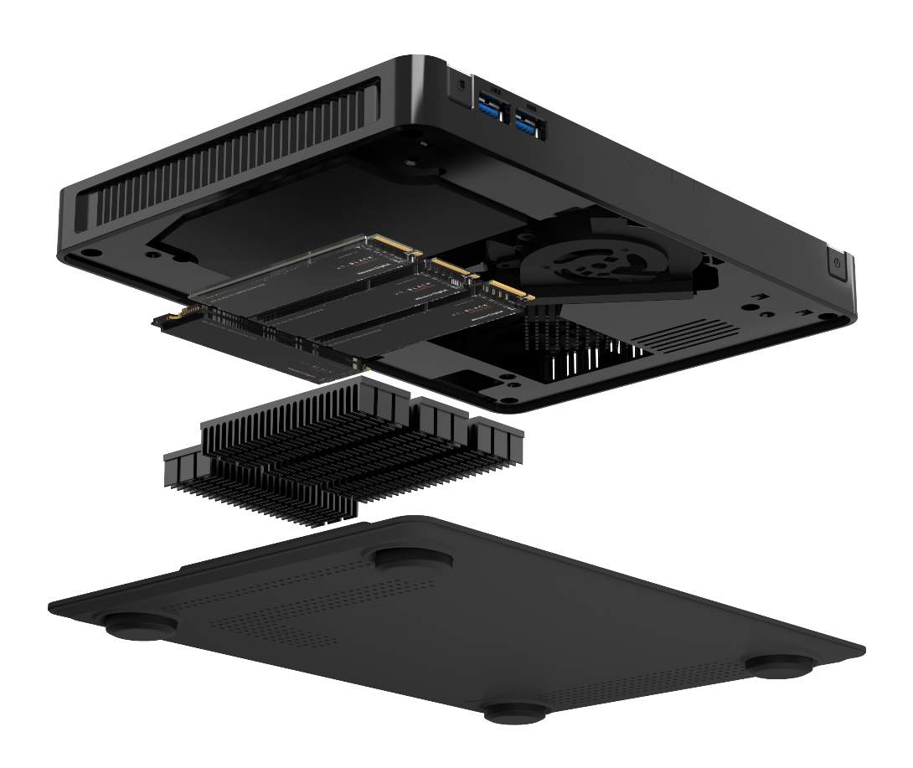
M.2 SSDで最高のパフォーマンスを実現
4x M.2 2280 NVMe Gen3 x2 SSD スロット
(SSDは別途購入必要)

Slide 4

QTS 5.0 + Linuxカーネル5.10
TBS-464はLinuxカーネル5.10を使用するQTS5.0を採用。Intel®Celeron®N5105/ N5095の最高のパフォーマンスご提供します。 QTS 5.0は、システム全体のパフォーマンスとNVMe SSDのオーバープロビジョニングとキャッシュのパフォーマンスを最適化し、TBS-464の性能を余すことなく使用できます。
AES-NI 暗号化
ボリュームとフォルダの
暗号化をサポート
GPU 最大 800 MHz
UHD Graphics
N5105/ N5095
Jasper Lake
4-core
4-thread
2.9GHz
バースト時

Slide 5

SSDオーバープロビジョニングとは
SSDオーバープロビジョニングは、書き込み回数を最小限に抑え、 SSDにスペースを予約することで、一貫したパフォーマンスと耐久性を向上させます。
理由：意図しないタイミングでのガベージコレクションを回避するため
より多くのOP領域を用意するように設定しておくことで、GCが不要となります。
N | New Data
D | Valid Data
 | Invalid Data
 | OP
 | OP W/ Invalid data
N | N
N | N
N | N
D | D
D | D
D | D
D | D
D | D
D | D
D | D
D | D
D | D
N | N
N | N
N | N
6ページの新しいデータをすべてSSDに保存することはできません
SSDが最初に内部でGCを実行しない限り
より多くの予約済みブロックがある場合、GCは必要ありません

Slide 6

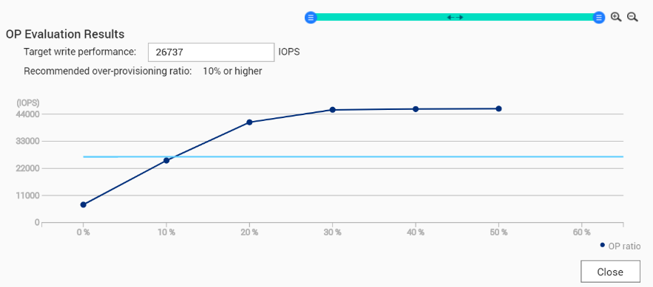
SSDプロファイリングツールによるOP量の決定サポート
SSDで構成されたパフォーマンスは、長期間使用した後にのみ観察できます。
QNAPは、ユーザーがさまざまなオーバープロビジョニング量でパフォーマンスの違いを測定するのに役立つ独自のSSDプロファイリングツールを提供しています。
ITマネージャーだけでなく、ホームユーザーもSSDの機能を評価できます。
SSDプロファイリングツールを使用して、最適なOP量を特定します。

Slide 7




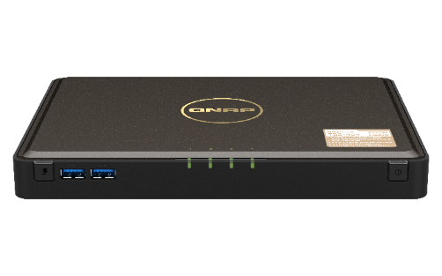

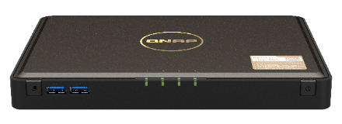

ハイブリッドクラウドゲートウェイ
NASのライトストレージ+クラウドの無制限ストレージ
=どんなデータも保存できます
容量
HybridMount
VJBOD Cloud
無制限の拡張
File-level Gateway
Block-level Gateway
HybridMount
VJBOD Cloud

Slide 8



















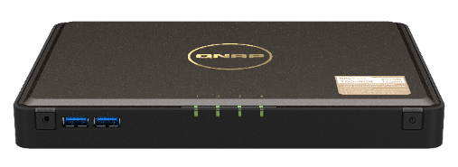















HybridMount:
キャッシュを有効化しクラウドエクスペリエンスを強化
20のクラウドプロバイダをサポート
クラウドにデータを保存し、QTSを活用
ファイル管理
編集ツール
マルチメディア
アプリ
ネットワークプロトコルで
アクセス

Slide 9
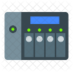

VJBODクラウド+パブリッククラウドで、
プライベートクラウドの制限から解放
NASのボリューム（またはiSCSI LUN）と同じようにパブリッククラウドストレージスペースを使用します。
ファイルレベルのHybridMountと比較して、ブロックレベルのVJBODクラウドは、ランダムデータと大きなファイルをクラウドに転送する効率を高め、ビジネスレベルのゲートウェイソリューションを提供します。
file-levelでは変更された元データ全体を再度アップロードする必要があります。
元データ
変更後データ
block-levelでは、変更されたブロックのみをクラウドにアップロードします。
Block-levelでアップロードされたデータは、クラウド、またはそのアプリケーションでは認識できません。

Slide 10



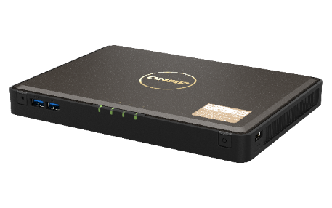
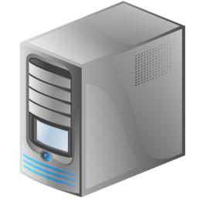


VJBODクラウドを使用して高信頼データベースを作成
最高のRAID保護でさえ、物理的に破損の可能性があります。
ファイルの場合、クラウドにアップロードできますが、iSCSI LUNはどうですか？
VJBODクラウドを使用すると、iSCSI LUNをクラウドで作成し、NASを介して共有可能。エッジソリューションを使用してパフォーマンスを加速すると供に、新しいデバイスがいつでもLUNに接続して共有できるようにします。
アプリケーションに信頼性の高いデータベースバックアップソリューションを用意
必要に応じて、他のNASからLUNにアクセス
オブジェクトベースの
クラウドLUN
* 1つのクラウドLUNは一度に1つのNASでのみ接続できます

Slide 11
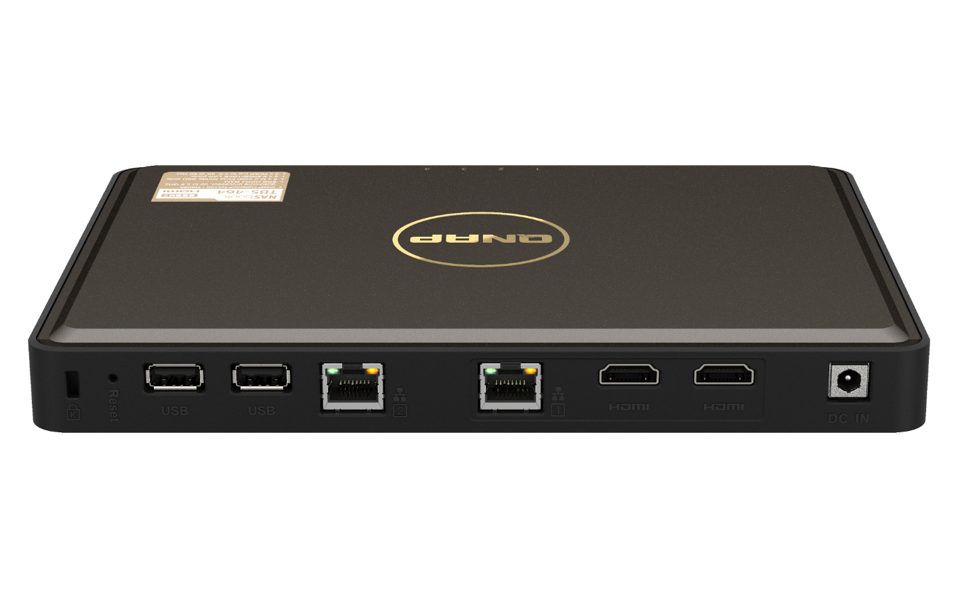
2.5GbE帯域幅でSSDの可能性を引き出します
700
600
500
586
574
400
300
200
294
287
100
0
Upload
Download
Upload
Download
(MB/s)
1 x 2.5GbE
2 x 2.5GbE port trunking
テスト環境： TBS-464: 4 x Seagate Ironwolf 510 M.2 2280 NVMe SSD, RAID 5, QTS 5.0, onboard 8GB RAM
Client PC: Windows Server 2019, Intel Xeon W-1250, 32GB RAM, onboard 2.5GbE (Intel i225)

Slide 12

TBS-464正面図
USB OTC ボタン
IR受信機
USB 3.2 Gen1 ポート
M.2 SSD ステータスLED
電源ボタン
ステータスLED

Slide 13
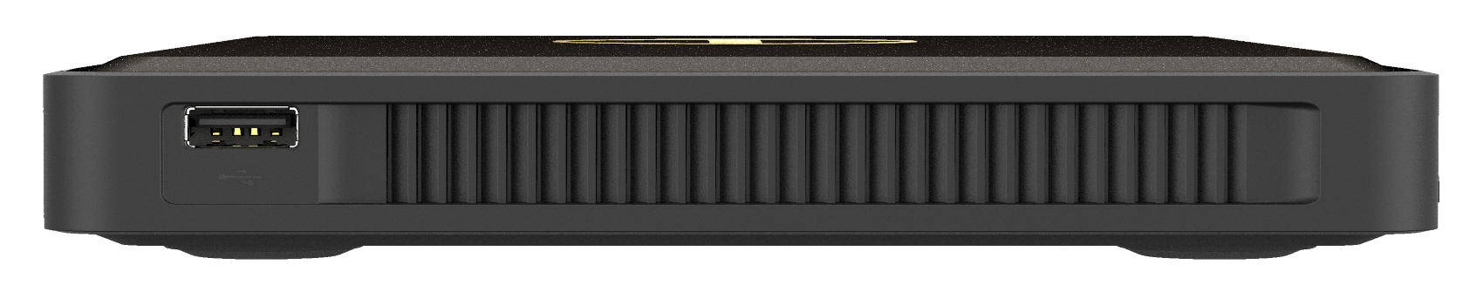
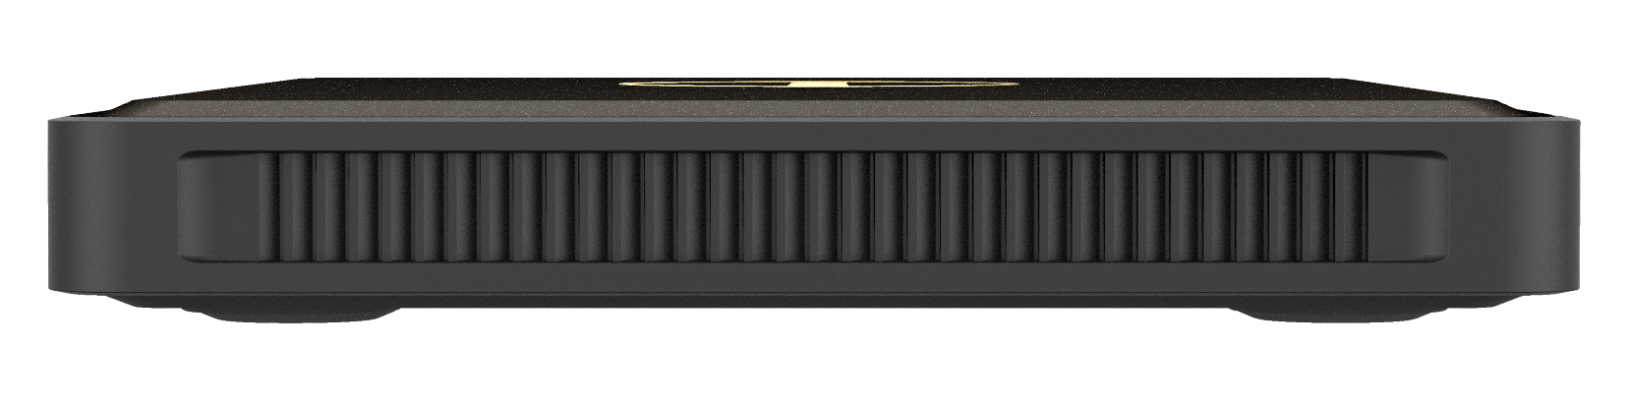
TBS-464側面図
USB 2.0ポート
USB 2.0 port
右側
左側

Slide 14
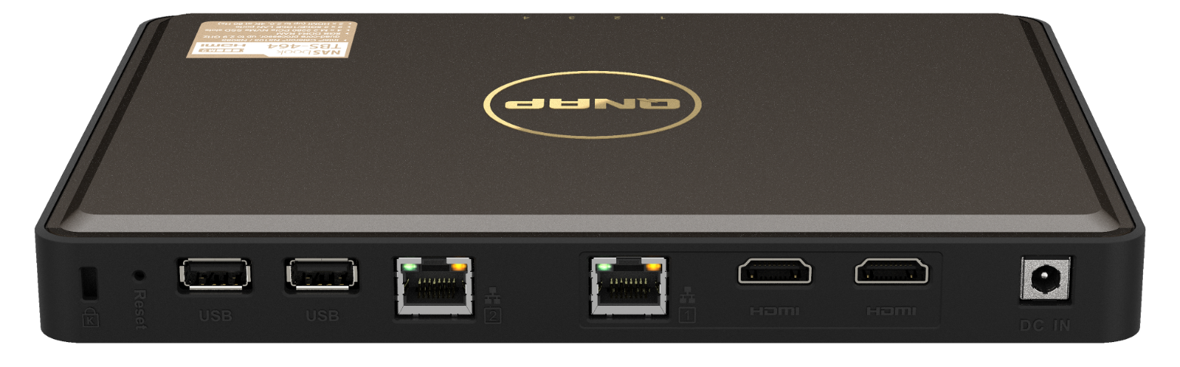
TBS-464背面図
USB 2.0 ポート
HDMI ポート (HDMI 2.0)
2.5GbE ポート
ケンジントンロック
初期化ボタン
電源入力

Slide 15
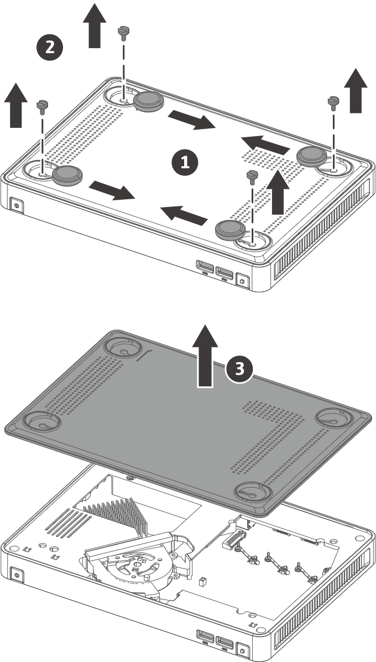
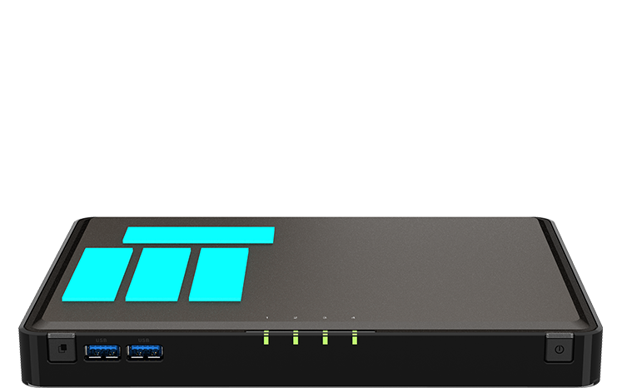
M.2 NVMeSSDのインストール方法
4x M.2 2280 NVMe
SSD スロット
(SSDは別売り)

Slide 16
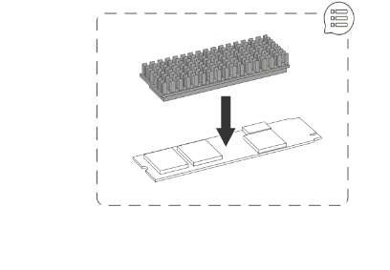
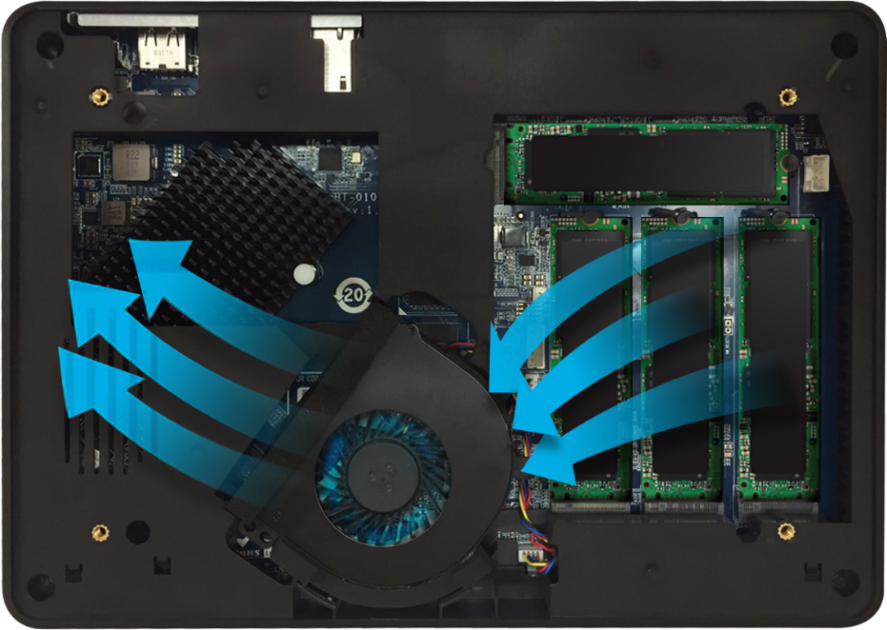
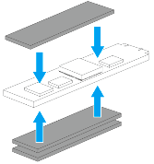
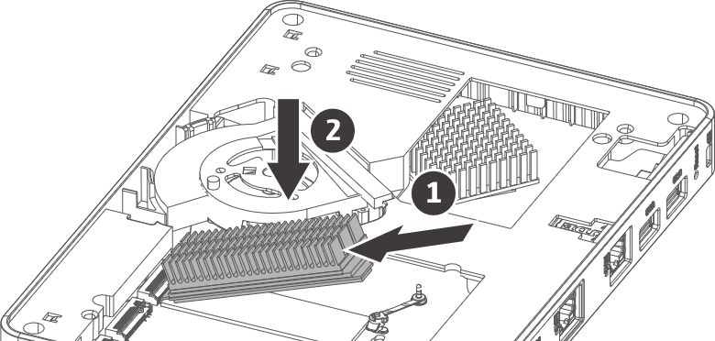
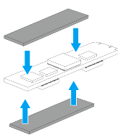
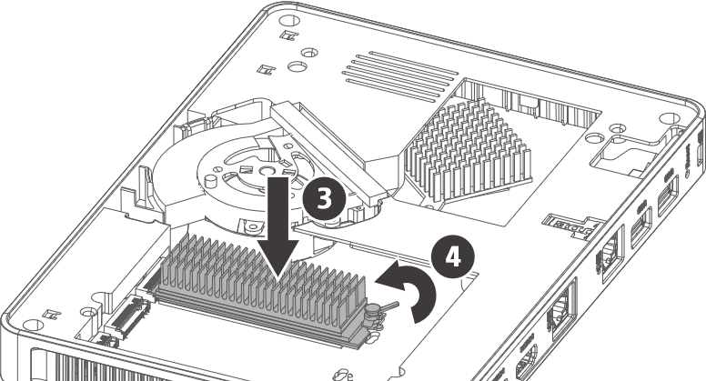
最適な熱設計によるスマートで静かなファン
片面および両面M.2 SSD用のサーマルパッドを含む
空気の流れにより排熱
新品のM.2 SSD
ヒートシンク

Slide 17

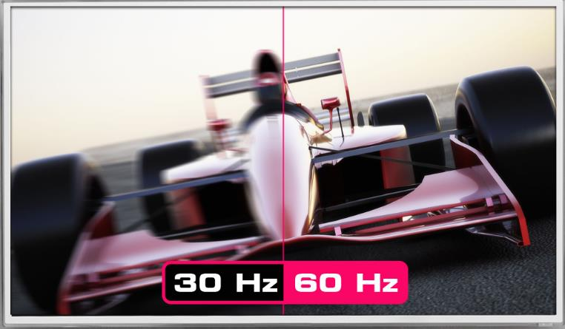
HDMI 2.0 4K60FPSシャープな画質

Slide 18

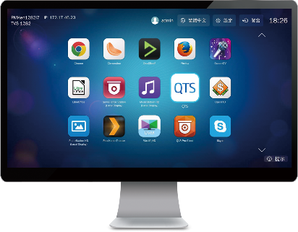


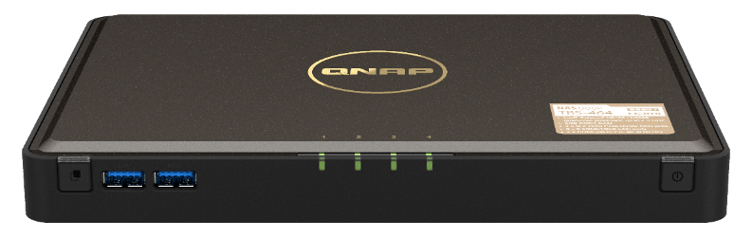
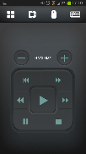
HybridDeskStationでさまざまなA/Vニーズに対応
USB
HDMI
Mouse &
Keyboard
Network
Qremoteアプリ

Slide 19


用途の広いHybridDeskStationアプリ
システム管理
監視カメラ
コミュニケーション
QTS
FileStation HD
QVR Pro Client
Skype
Facebook
マルチメディア
コンテンツ管理
ブラウザと生産性
HD Player
Clementine
Spotify
TuneIn Radio
PhotoStation HD
VideoStation HD
MusicStation HD
Chrome
Firefox
LibreOffice

Slide 20
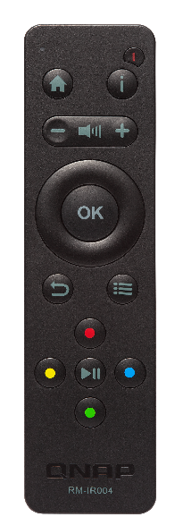





Qbutton:
カスタマイズ可能なリモコン
QNAP RM-IR004IRリモコンをオプション購入可能
1つのボタンでお気に入りの音楽プレイリストを再生、他のボタンを前後の曲への移動に設定
監視カメラ機能を使用している場合に、あらかじめ設定したチャネルに素早く移動
NASの使い勝手を良くするために、電源オフに設定

Slide 21
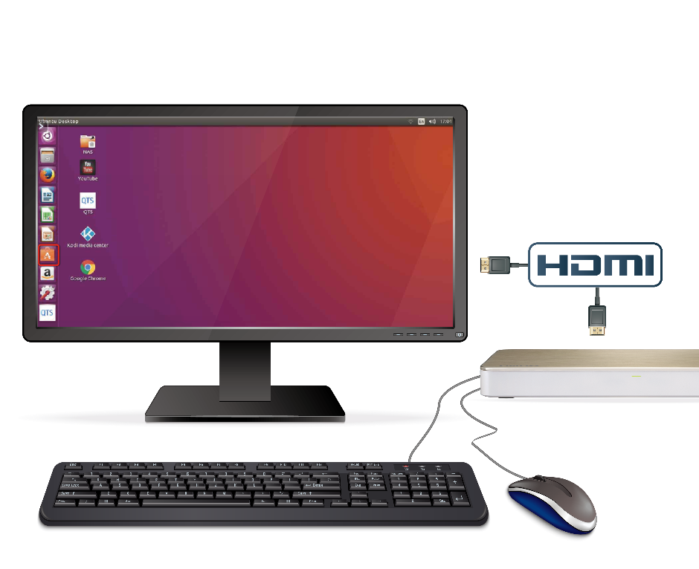
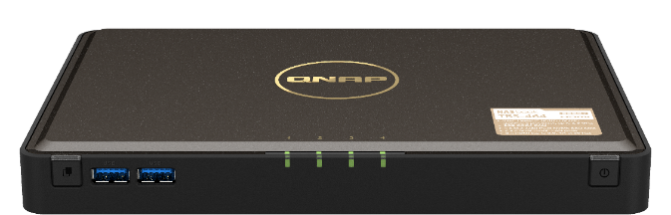
LinuxStationでNASをUbuntu PCとして使用
1
NASからモニターへのHDMI出力
Multi-version Ubuntu
Ubuntu 18.04
Ubuntu 20.04
2
USBキーボードとマウスをNASに接続して、Ubuntuを
使用開始

Slide 22





ストリーミングと高速トランスコーディング
4K H.264リアルタイムデコード/エンコードにより、スムーズな再生と様々なクライアントをサポート
4K Ultra HD（3840 x 2160、60FPS）コンテンツ用のHDMI出力
DLNA、AirPlay、Chromecast、Plexを介してコンテンツをストリーミング

Slide 23


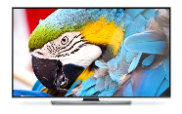






PLEXを使用してメディアコレクションをストリーミング
Players
TV & PC
SmartTV
PC
Mobile
Phone
Tablet

Slide 24
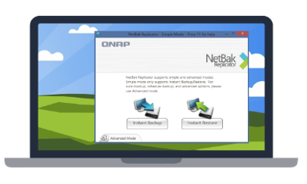


選択したデータのバックアップまたは同期
macOS
ランサムウェアからの保護！
Time Machine
Qsync
Windows
NetBak Replicator
Qsync
バックアップ/syncの
リアルタイム/定期実行

Slide 25
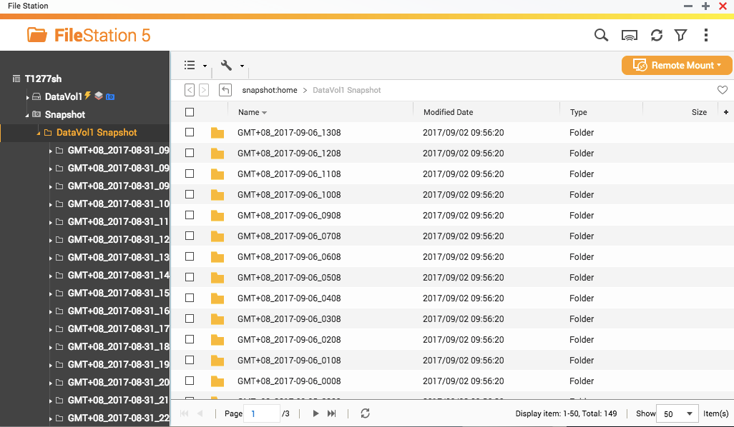


ビジネスレベルのスナップショット
Snapshot # per NAS
1024
---------------------------------------------------------
Snapshot # Volume/LUN
256
Best
choice!

Slide 26




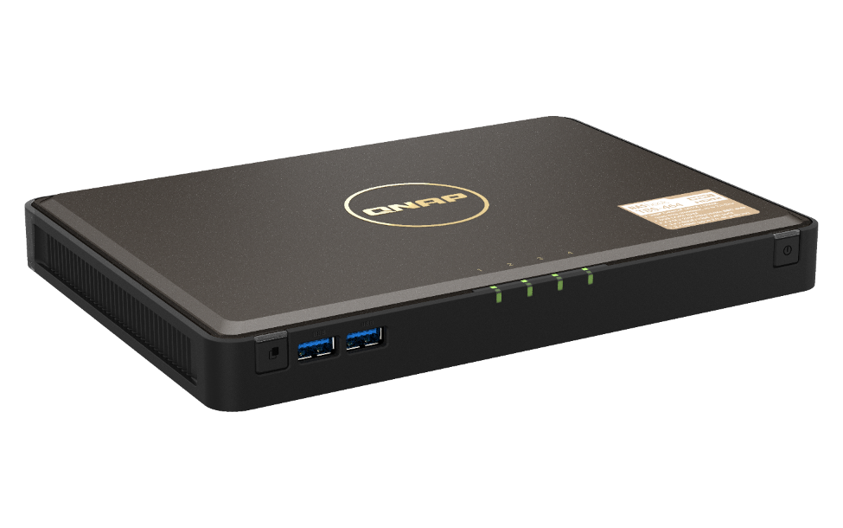











NASのデータをバックアップ
Hybrid Backup Sync
Remote
Local
Cloud

Slide 27
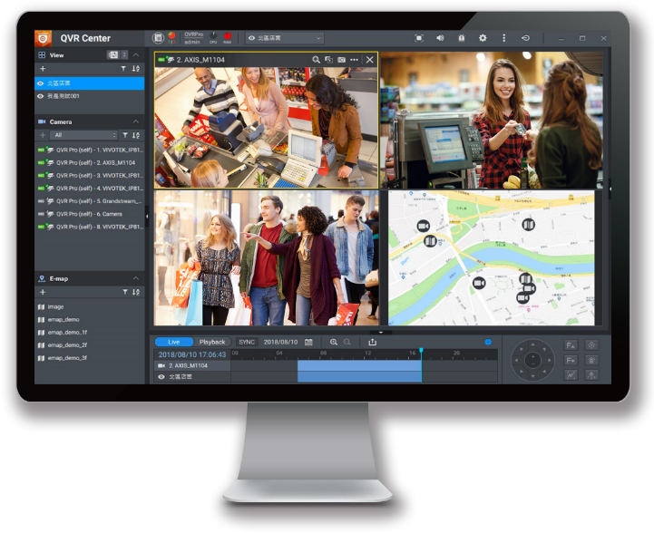


QVR Pro : 24/7監視ソリューション
6,000+ IP cameras
8つのフリーch
最大128ch (追加ライセンス必要)
QUSBCam2でウェブカム録画

Slide 28



VJBODを介してストレージを拡張
最大：8リモートNAS
iSCSI
10GbE / 1GbE mount
iSCSI
2.5GbE
VJBOD
ネットワーク接続を介して他のNAS容量を使用し、容量を拡張します

Slide 29

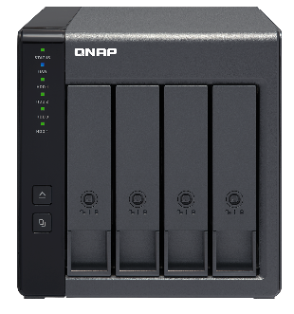







拡張またはデータ共有用にTR-004を使用可能
2つのユースケース:
NAS, Windows, macOS & Linux クロスプラットフォーム外部デバイスモード
QNAP NASの容量拡張モード
2つのモード
USB 3.0
USB 3.0
外部デバイス
Pool
TBS-464
TR-004

Slide 30












QuMagie
QuMagieとは?
  QuMagieは、柔軟なストレージスペースを備えたAIを活用した写真管理ソリューション
  QuMagieはQNAPNASシステム内の無料アプリケーション
QNAP NAS
Mobile
Mobile
写真の閲覧、管理
写真のアップロード
PC
手持裝置
手持裝置
Camera
QuMagie
写真の共有
SNS
手持裝置
PC
QNAP AI Core

Slide 31
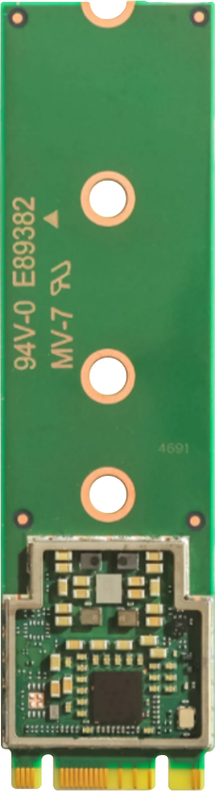
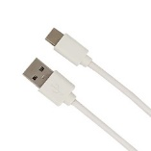

Coral M.2 アクセラレータ B+M key
Coral M.2 Accelerator B+M key
  Coral P/N: G650-04686-01
  4 TOPS total peak performance (int8)
  2 TOPS per watt (TOPS = trillion operations per second)
  M.2 2280 B+M key form factor
  PCIe Gen 2 x1 interface
QNAP P/N: G650-04686-01-QNAP
  Package contents
    Coral M.2 Accelerator B+M key
    QNAP Heatsink
    NAS Installation guide

Slide 32
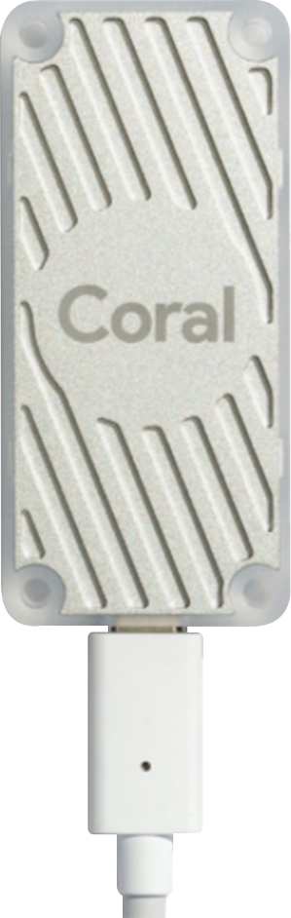

Coral USB アクセラレータ
Coral USB アクセラレータ
  Coral P/N: G950-06809-01 & G950-01456-01
  4 TOPS トータルピークパフォーマンス (int8)
  2 TOPS /W (TOPS = 1兆回の命令実行/1秒)
  外部からの電源入力は不要
  USB 3.2 Gen 1 (USB 3.0) Type-C interface (data/power)
QNAP P/N: G950-06809-01-QNAP
  パッケージ内容
      Coral USB アクセラレータ
      NAS インストールガイド
30 mm (1.18 inches)
65 mm
(2.56 inches)

Slide 33



QVR Face / Human
QVR FaceはAIによる顔認識を提供
QVR Humanは特定の場所を通過する人々の数を測定

Slide 34
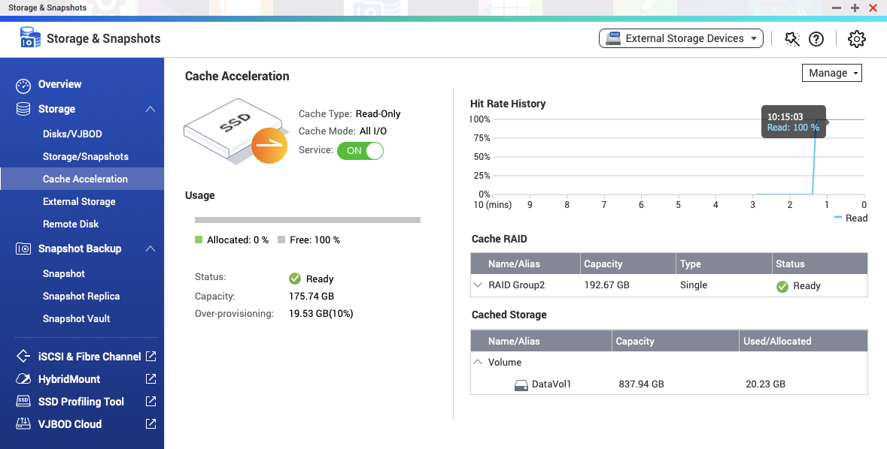
NVMeSSDのパフォーマンスを向上
新しいカーネルにより、NVMeの使用効率が大幅に向上。
最適化されたキャッシュモジュール、SSDスペースをより効率的に使用でき、メモリ使用量も以前に比べ減少。
同一フォルダへのマルチユーザーアクセスの効率が向上

Slide 35


セキュリティレベルを向上
TLS 1.3をサポート
adminアカウントをデフォルトで無効化
より高度な暗号化方法をサポート
調整された安全設定とより強力な安全保護オプションをサポート
SSH Key ログイン
ファームウェア自動更新(推奨のみ更新、自動更新)
アプリケーションの自動更新(推奨のみ更新、完全自動更新)

Slide 36

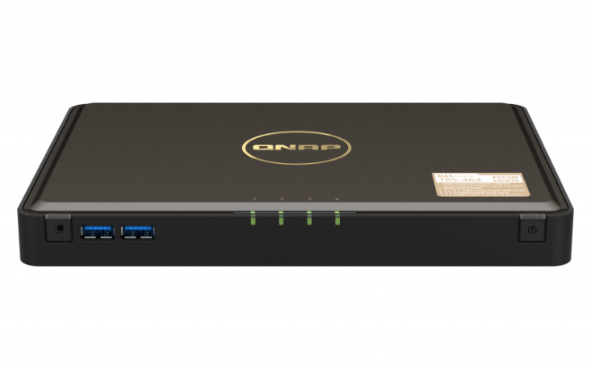
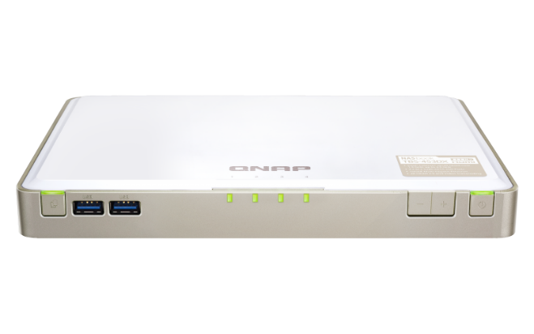
TBS-464 v.s. TBS-453DX
モデル名 | TBS-464 | TBS-453DX
CPU | Intel® Celeron® N5105/N5095 4-core/4-thread processor, バースト時2.9 GHz | Intel® Celeron® J4115 4-core/4-thread processor, バースト時2.5 GHz
M.2 スロット | 4x M.2 2280 NVMe Gen3 x2 スロット | 4x M.2 2280 SATA 6Gb/s スロット
Ethernetポート | 2x 2.5GbE | 1x 10GbE 1x 1GbE
HDMI 出力 | 2x HDMI 2.0 (最大解像度3840 x 2160 @ 60Hz) | 1x HDMI 2.0 (最大解像度3840 x 2160 @ 60Hz)

Slide 37
Copyright© 2021 QNAP Systems, Inc. All rights reserved. QNAP® and other names of QNAP Products are proprietary marks or registered trademarks of QNAP Systems, Inc. Other products and company names mentioned herein are trademarks of their respective holders.

